Slide 1

洗论机介绍
·
制作人 王小明
Prepared by AIR-Tech@ 5/8/2026 5:57:41 PM

Slide 2
目录
整体概览
主要亮点
主要参数声明
解决的问题

Slide 3
整体概览
·
介绍整体
的设计样貌
Prepared by AIR-Tech@ 5/8/2026 5:57:41 PM

Slide 4
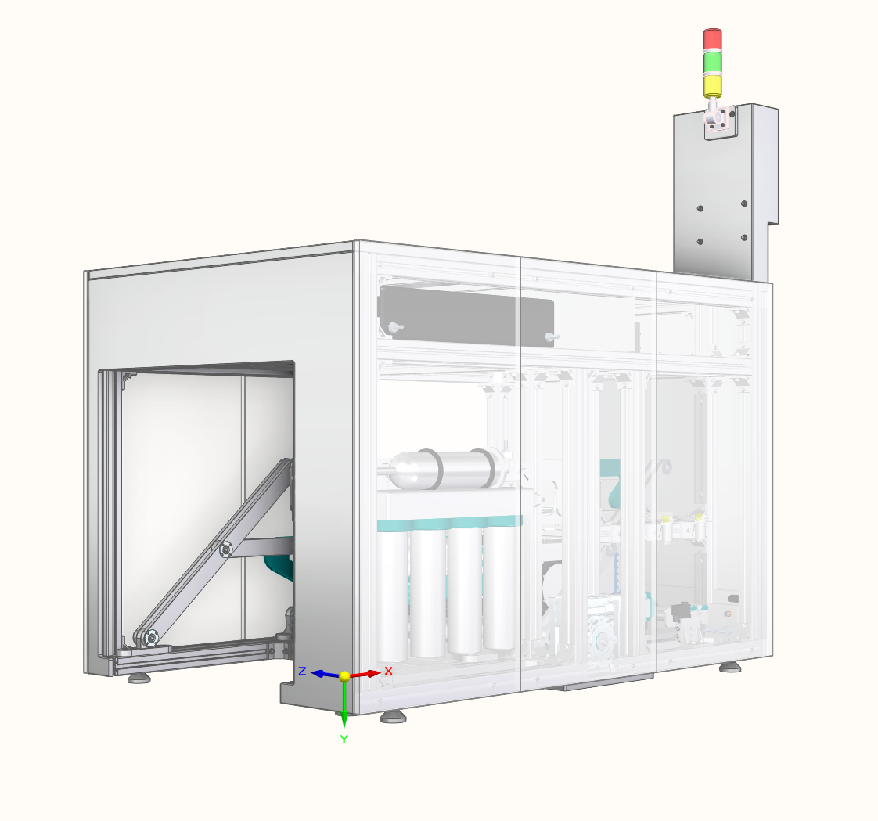
整体概览
原理
根据圆周运动包含水平运动和竖直运动的原理将水平运动和竖直运动合成为摇臂的圆周运动实现小车的抬升平移
本设计的清洗带和毛刷使用不同速比
实现了清洗带的自清洁，实现长多次时间清洗
实现agv小车的底轮清洁
用途

Slide 5
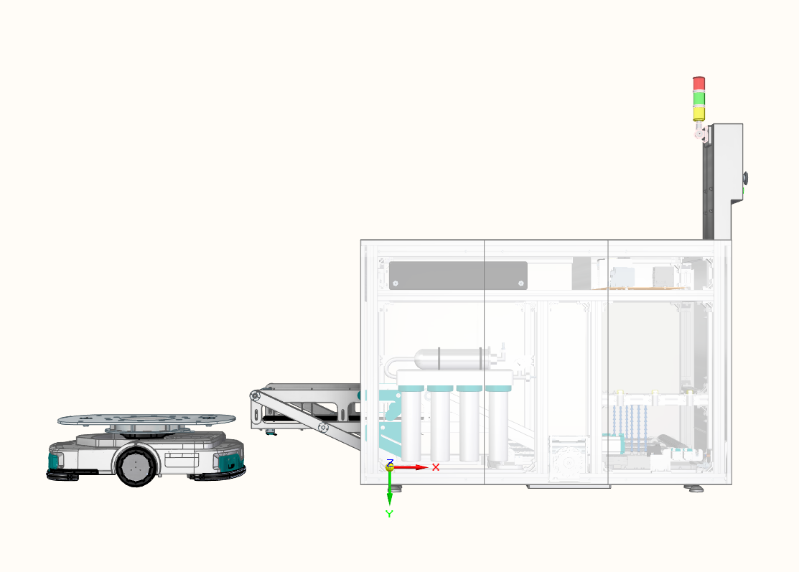
整体概览
过程
初始状态

Slide 6
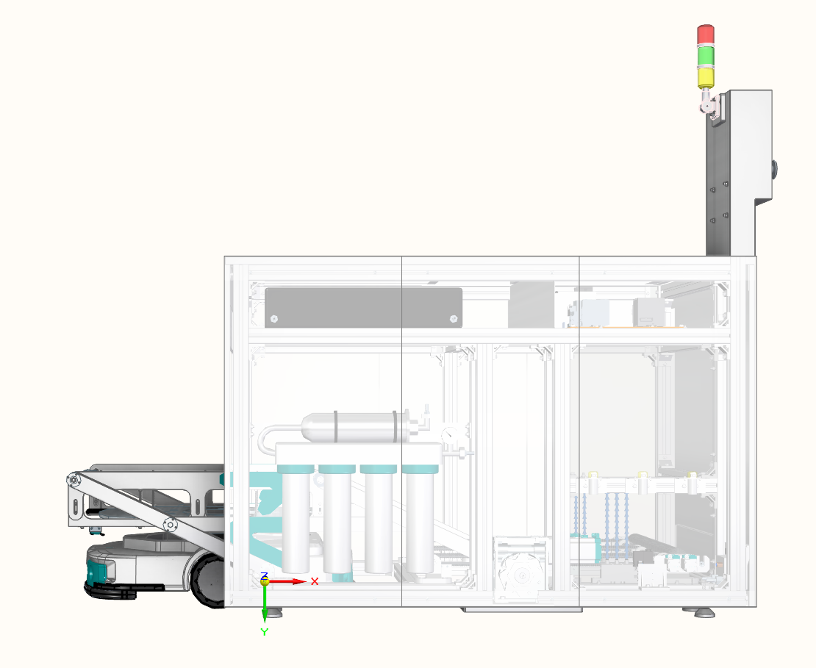
整体概览
传感器
过程
小车进入以后，前后的传感器响应

Slide 7
整体概览
传感器
过程
小车进入以后，前后的传感器响应

Slide 8
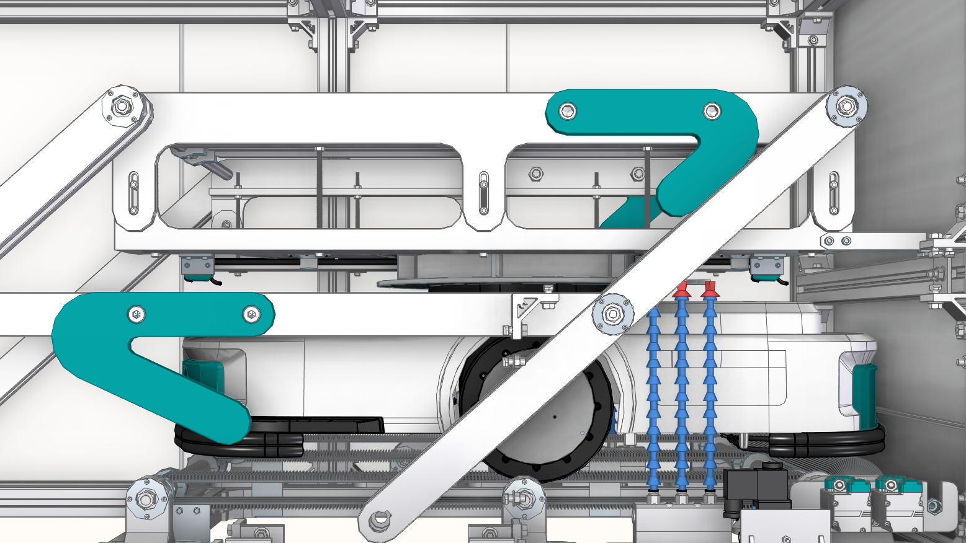
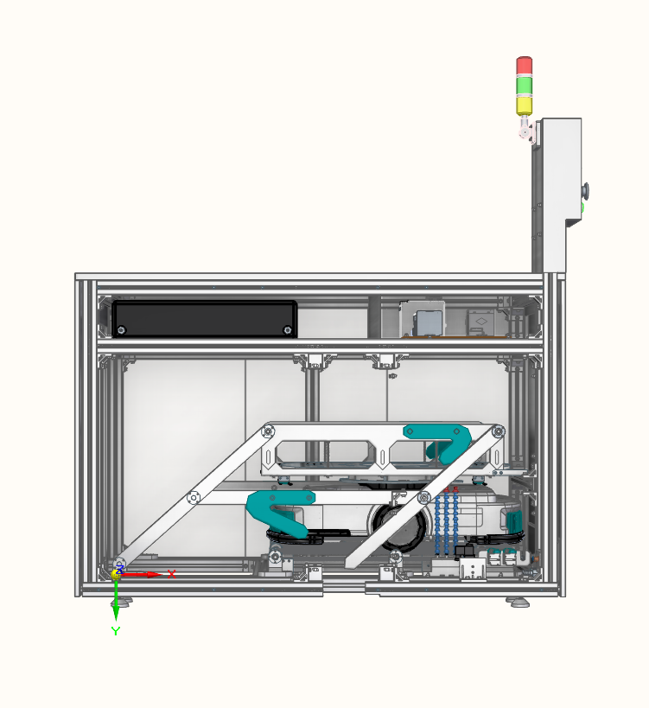
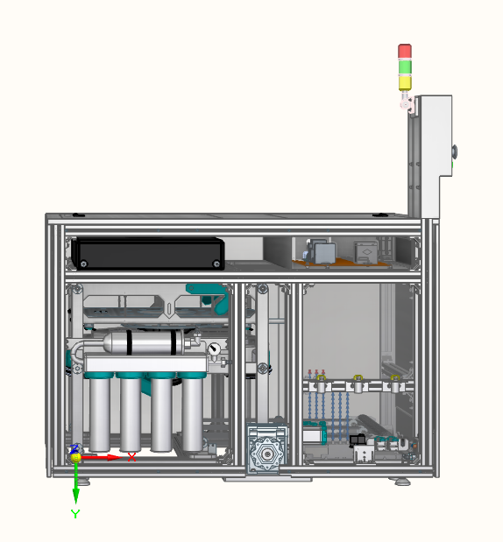
整体概览
过程
响应以后，摇臂驱动小车移动到清洗位置上

Slide 9
整体概览
过程
由电机驱动毛刷轮对底轮进行清洗

Slide 10
整体概览
吹干
过程
清洗完成后，由气口喷出高压气进行吹干

Slide 11
整体概览
过程
吹干以后，摇臂驱动小车返回

Slide 12
整体概览
过程
小车平移离开

Slide 13
整体概览
组成
本设计洗轮机
包含基架 搬运机构 清洗机构 外壳
搬运机构 包括抬升驱动装置 抬升组件 连杆
两组抬升组件的承托结构共同承托AGV小车
驱动单元的输出端与任一所述摇臂连接
用于驱动摇臂转动。
与现有技术相比，
简化了机械结构，
降低了制造成本与维护难度。
细则
要点

Slide 14
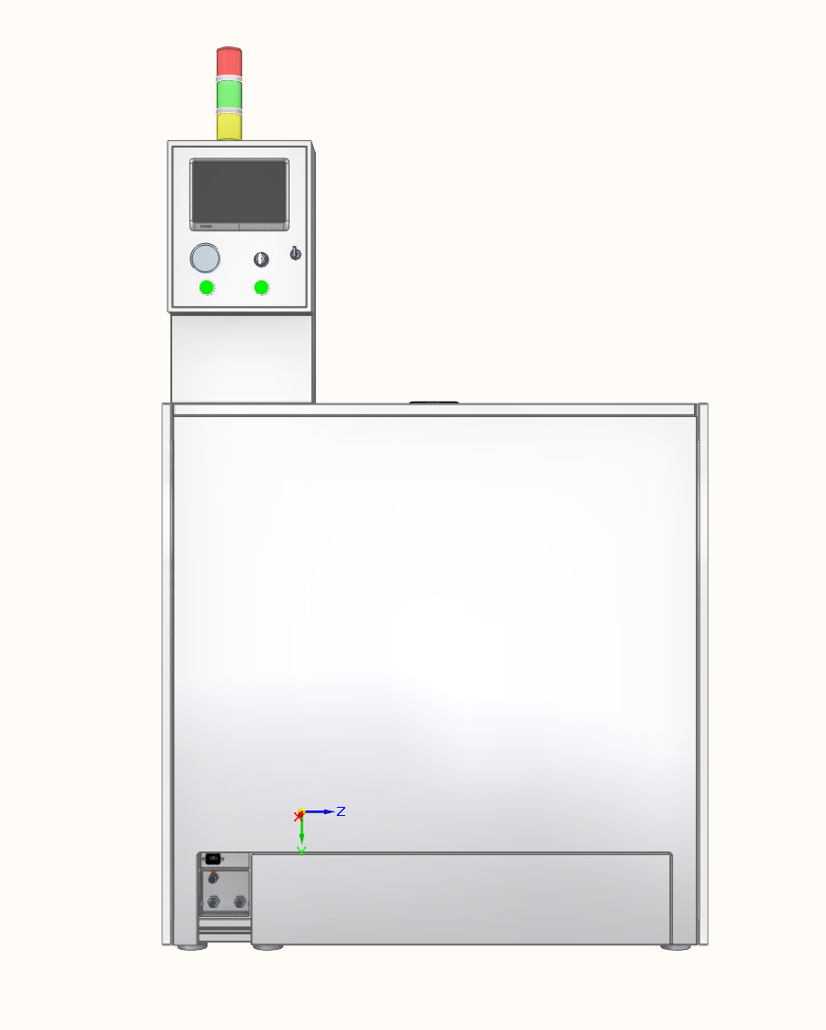
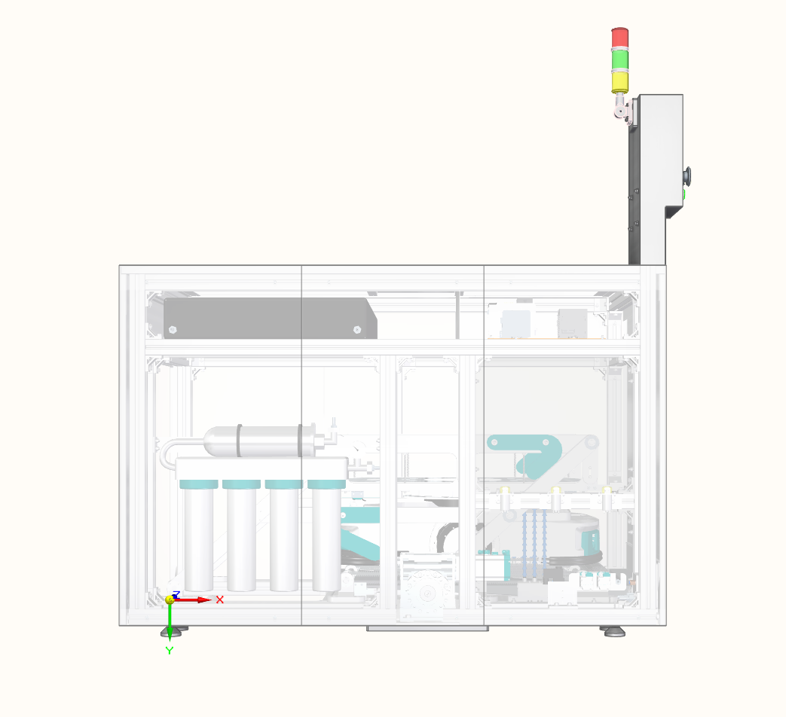
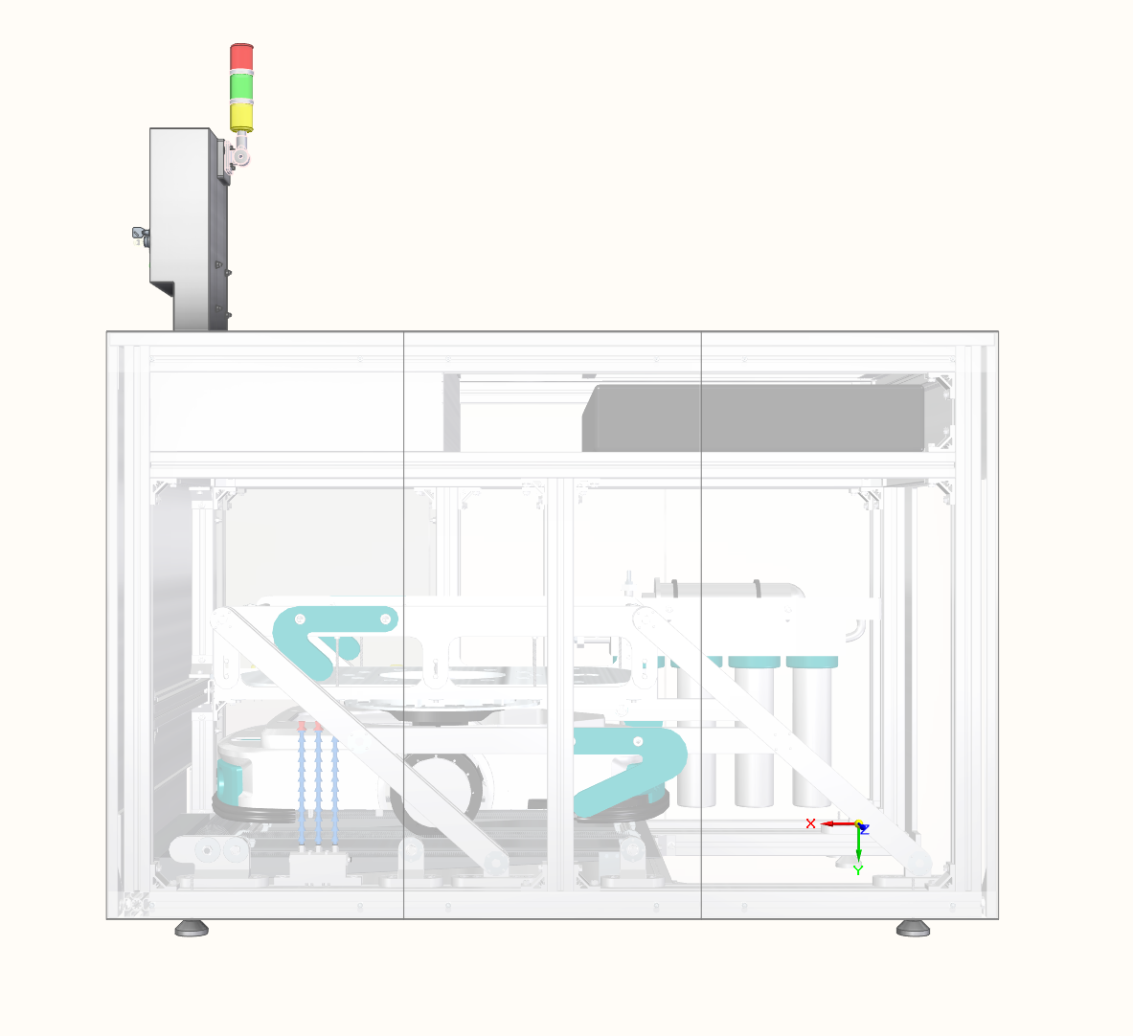
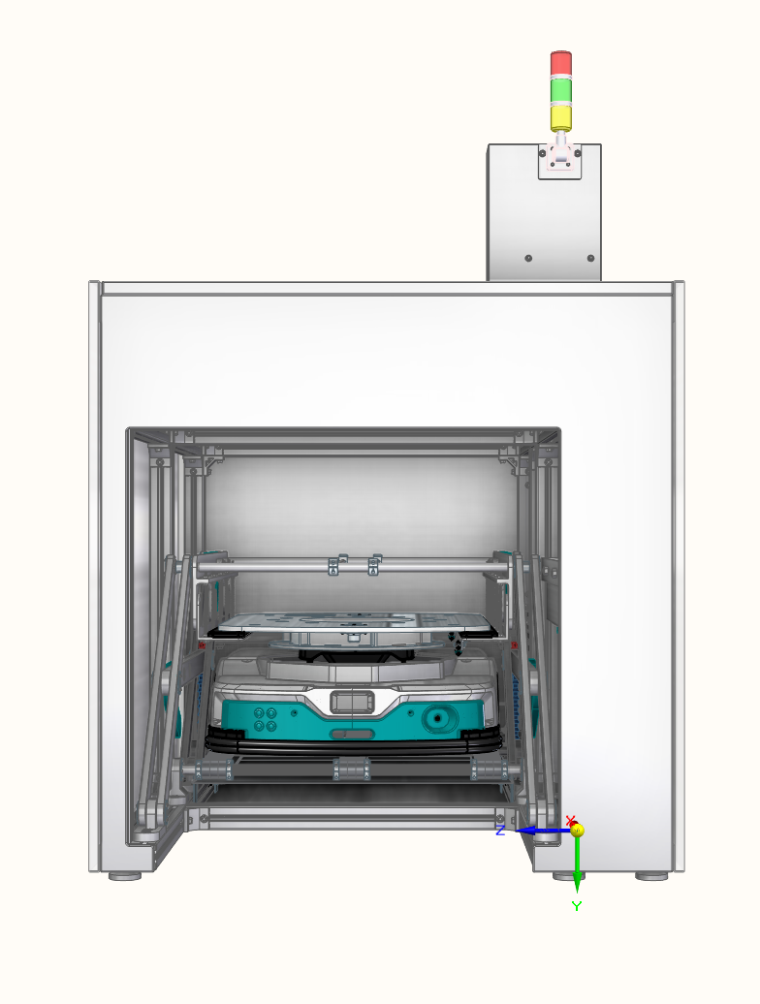
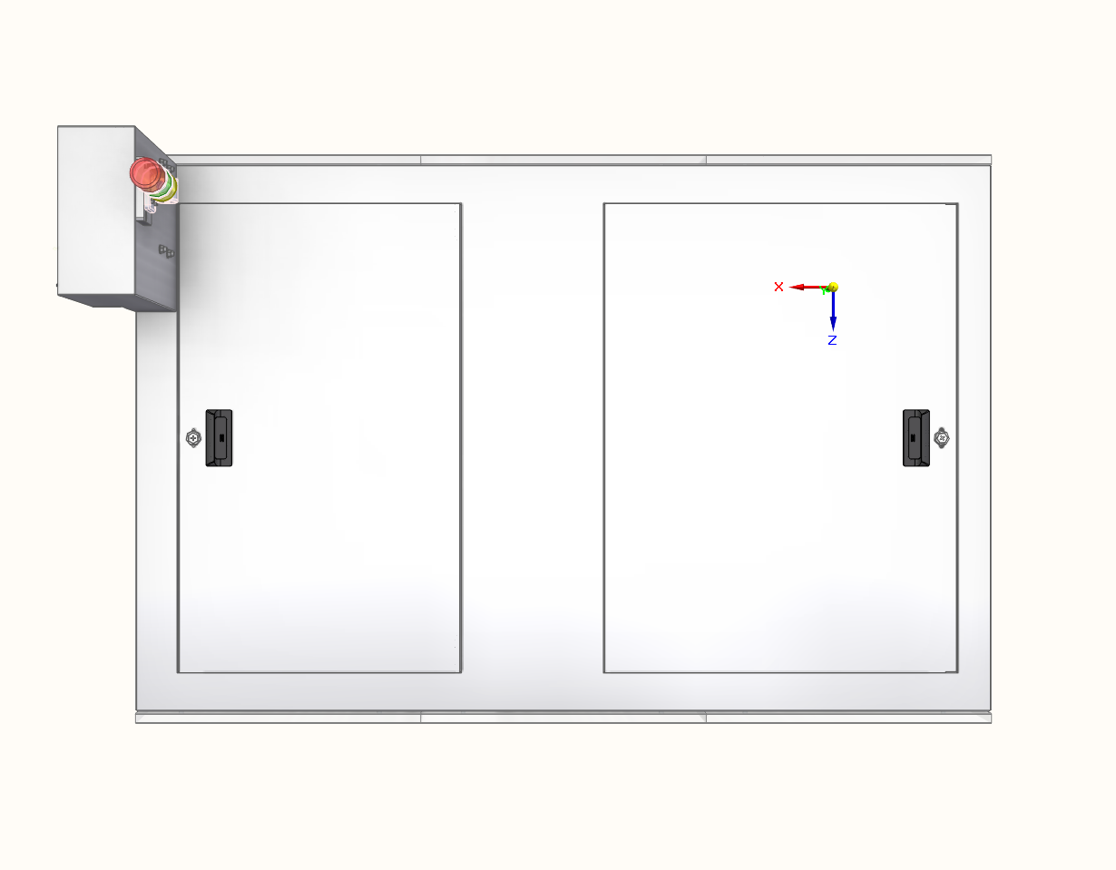
整体概览
提供多角度展示
注意侧板为展示需要设计为透明，实际为非透明

Slide 15
主要亮点
·
介绍设计
的创新点
Prepared by AIR-Tech@ 5/8/2026 5:57:41 PM

Slide 16
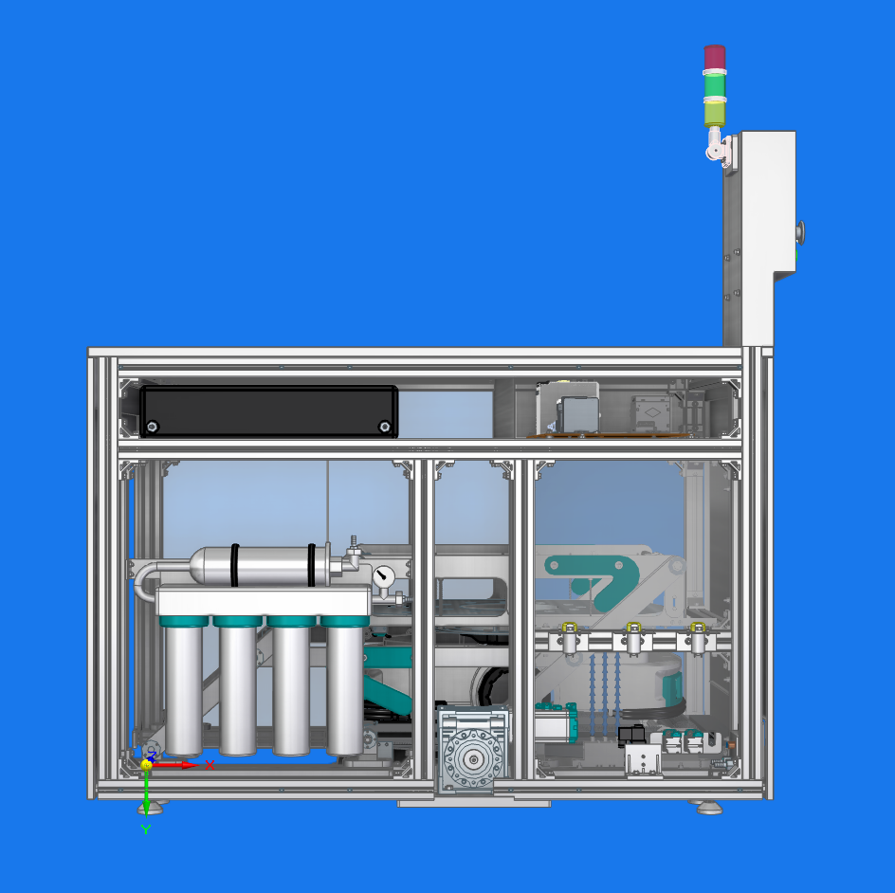
主要亮点
水循环系统：
可以采用内循环2
或外循环1方案
内循环方案设计如下：
在基架上安装净水箱，
喷水管和集水槽连接净水箱
喷管从净水箱抽水进行清洗
清洗过程中产生的废水回到
净水箱进行过滤。
外循环方案设计如下：
则可以将喷水管和集水槽外接
用水以及排水系统.
2
1

Slide 17
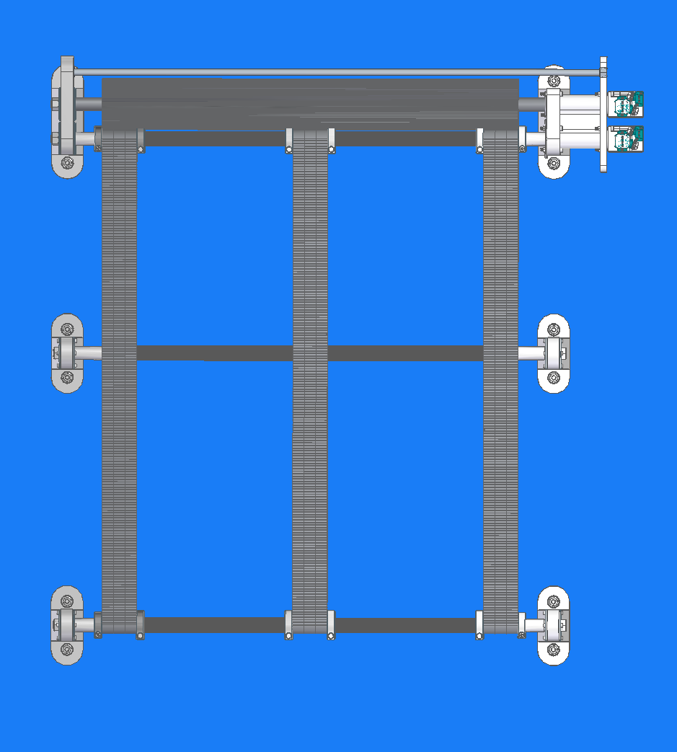
主要亮点
清洗组件：
包括毛刷辊，毛刷辊的外周表面分布有刷毛，毛刷辊的刷毛与毛刷带的刷毛接触；清洗电机的速比不同，使得毛刷辊能够对毛刷带进行清洁。
通过设置与毛刷带接触并具有不同速比的毛刷辊，在清洗AGV车轮的同时，能有效地将附着在毛刷带上的污物刷除，实现毛刷带的自清洁。这不仅能保持毛刷带的持续清洁和高效清洗能力，也避免了因毛刷带藏污纳垢而对后续AGV车轮造成的二次污染。

Slide 18
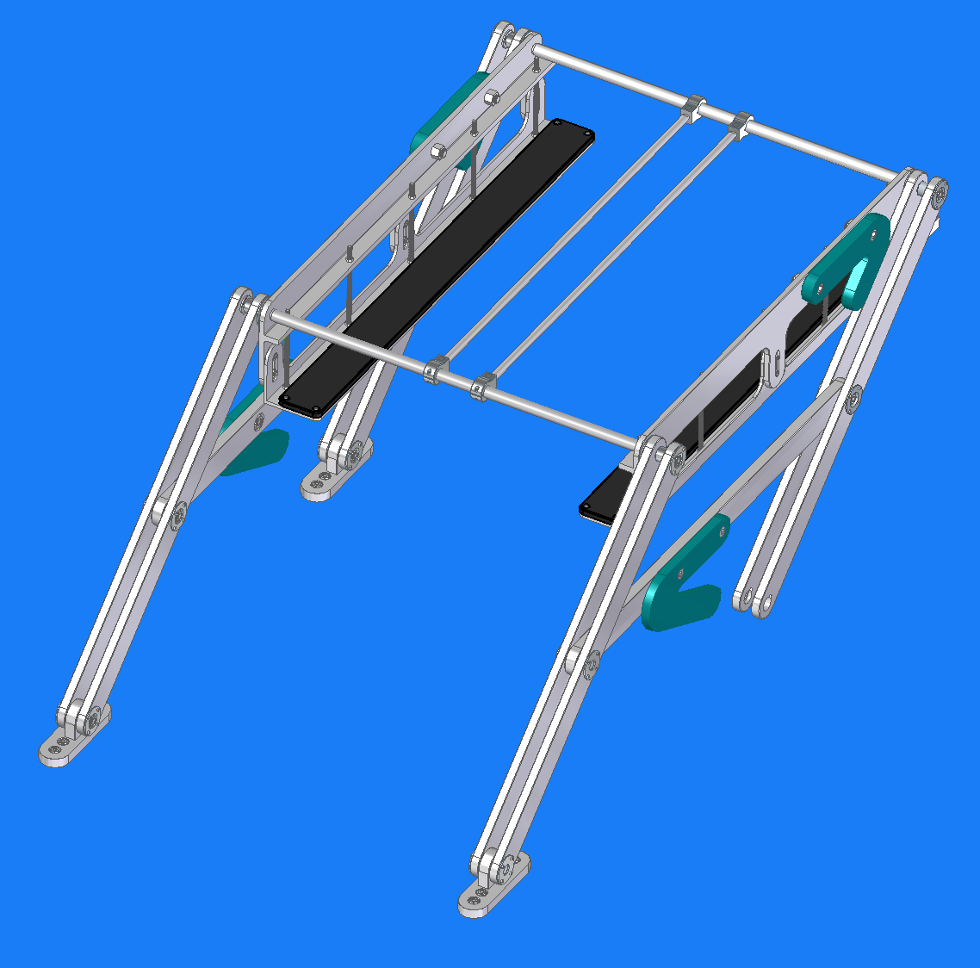
主要亮点
抬升组件：
横臂的两端分别铰接于两组摇臂的相同位置处，以使横臂在摇臂转动过程中保持水平；所述横臂上设有承托结构，两组抬升组件的承托结构相对设置以共同承托AGV小车。
抬升驱动单元的输出端与任一摇臂连接，用于驱动摇臂转动。通过一套抬升驱动单元配合连杆驱动对称的抬升组件，
将复杂的水平与竖直分离运动集成为摇臂的单一旋转运动，简化了机械结构，减少了电机数量和控制系统复杂度，从而降低了制造成本和维护成本，并提高了系统整体可靠性。

Slide 19
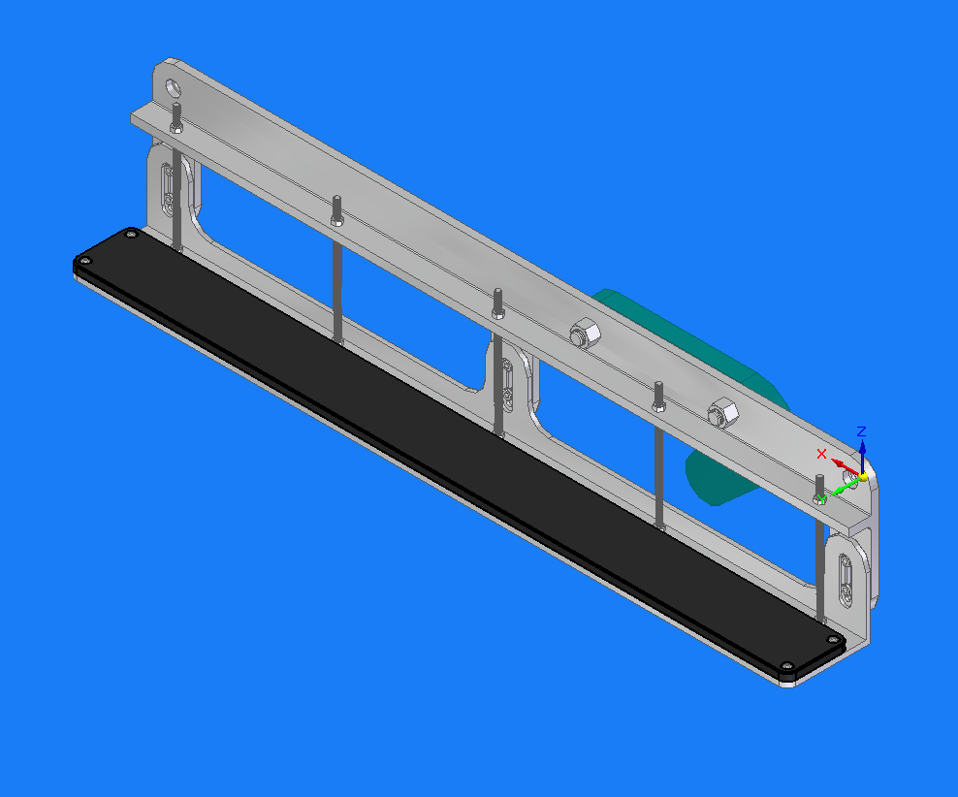
主要亮点
高度调定组件：
横臂和托板之间通过若干竖向设置的螺杆连接，所述螺杆用于调节托板相对于横臂的竖直高度。通过调节螺杆可以精细地调节托板的竖直高度，使同一台洗轮机能够适配不同型号、不同底盘高度的AGV小车。
横臂上装配有定位螺栓，托板上设有定位槽，所述定位螺栓和定位槽配合以保持托板稳定。
托板对应承托空间上壁的表面设有摩擦垫。所述摩擦垫一方面增大了与AGV小车车身的摩擦力，防止在抬升和清洗过程中发生相对滑动，确保安全另一方面起到了缓冲和保护作用。

Slide 20
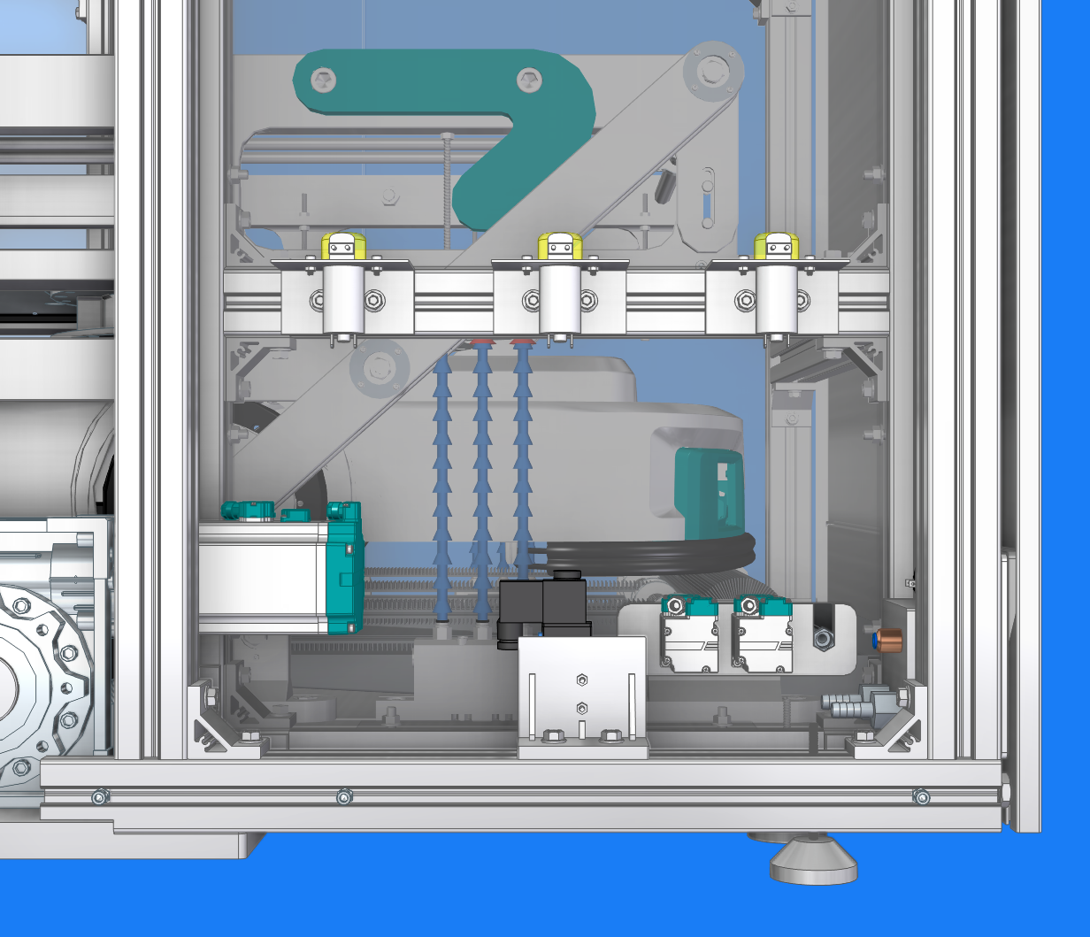
主要亮点
吹干组件：
在清刷组件完成清洗后，吹气组件对AGV小车的车轮进行吹干操作。
通过“清洗后抬升再吹干”的特定流程，使车轮与湿漉的毛刷带分离形成气流通道，吹气组件的气流得以无障碍地吹到车轮的整个表面，包括原本与毛刷带4接触的底部区域，从而实现了车轮的有效干燥，避免采用直接对位于毛刷带4上的AGV车轮进行吹干导致车轮干燥不彻底的问题。
以及进一步导致车轮二次污染的问题。

Slide 21
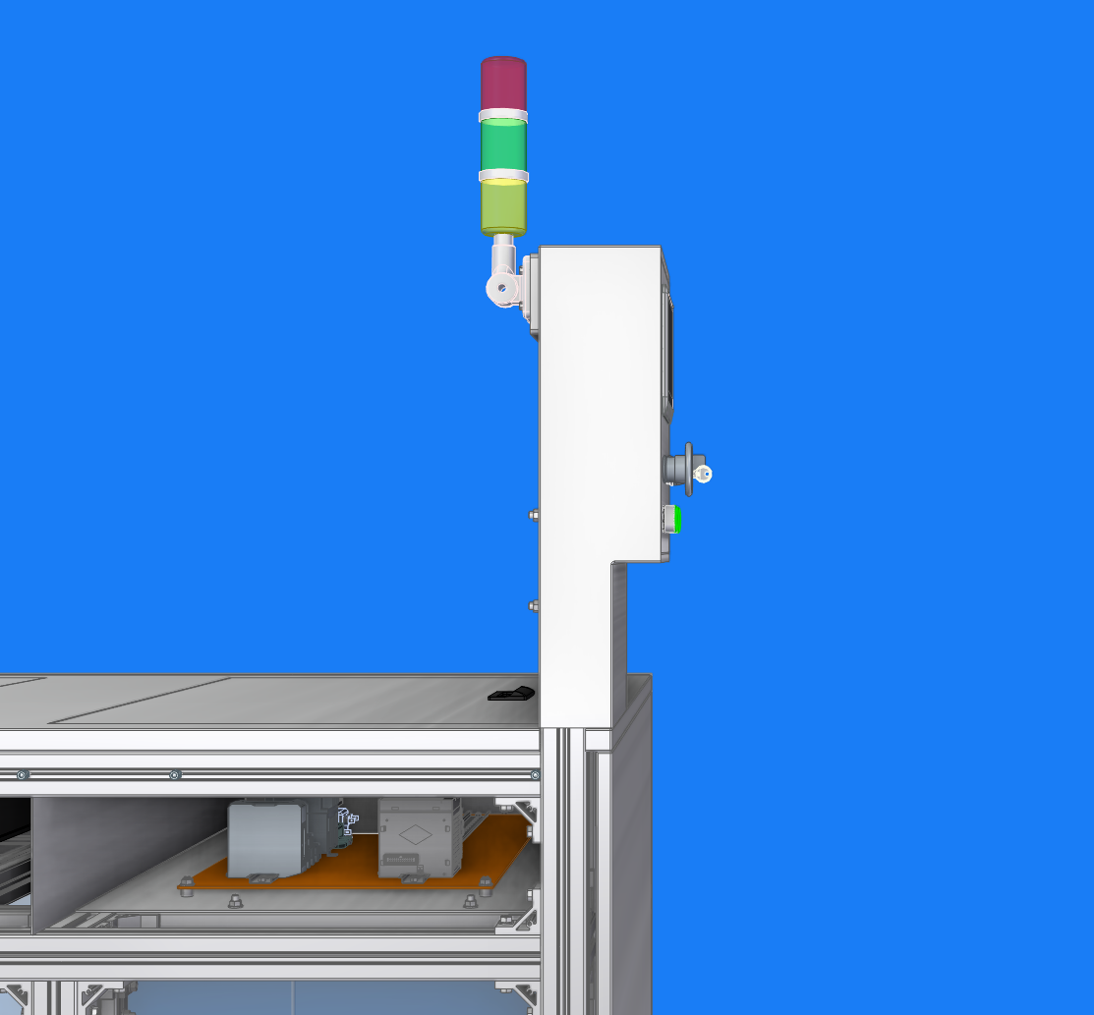
主要亮点
控制与电器部分：
控制盒子和电箱直接相连，
三色灯安插在铝型材上下方铝型材升上来变成控制盒骨架
整个设计精巧简易同时电箱与控制盒子的连接通过铝型材之间的缝隙，无外露电线，外表美观。

Slide 22
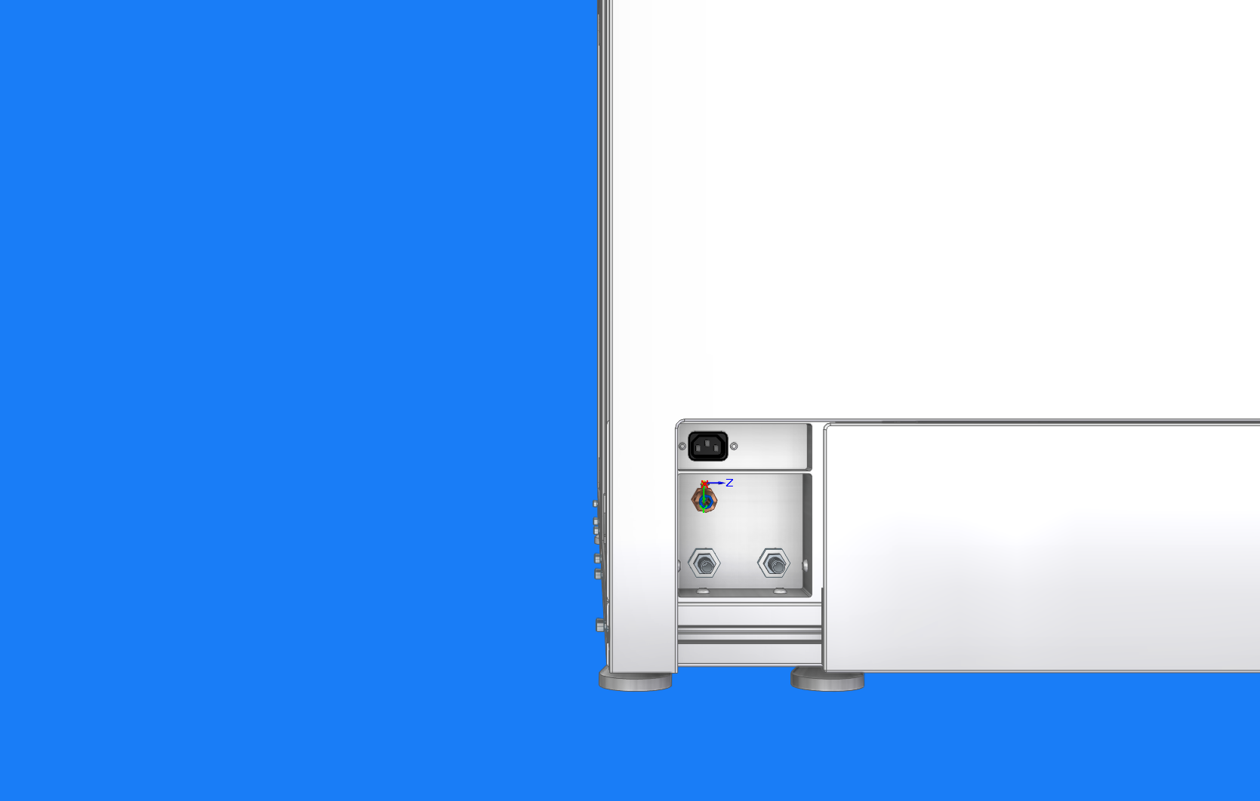
主要亮点
统一接口位置：
洗轮机整体水电气的接口全部放在前方左下角
在保证外观简洁美观的同时易于统一管理和寻找对外连接

Slide 23
主要参数声明
·
主要参数
的声明与对比
Prepared by AIR-Tech@ 5/8/2026 5:57:41 PM

Slide 24
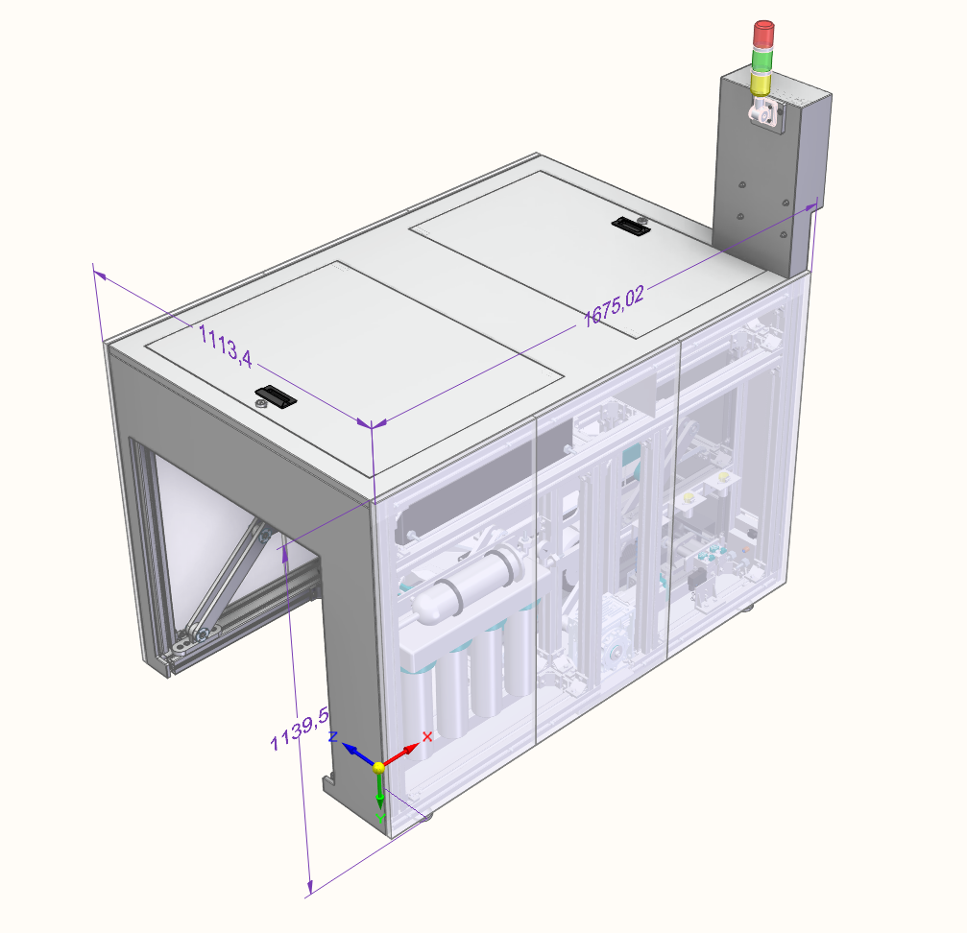
主要参数声明
整机大小：
经过设计，大幅减小了机械的三维尺寸
目前已经达到
高1140mm 宽1114mm，长1675mm
优势：经过设计，大幅减小了机械的三维尺寸。减少占地面积，提高集成度。

Slide 25
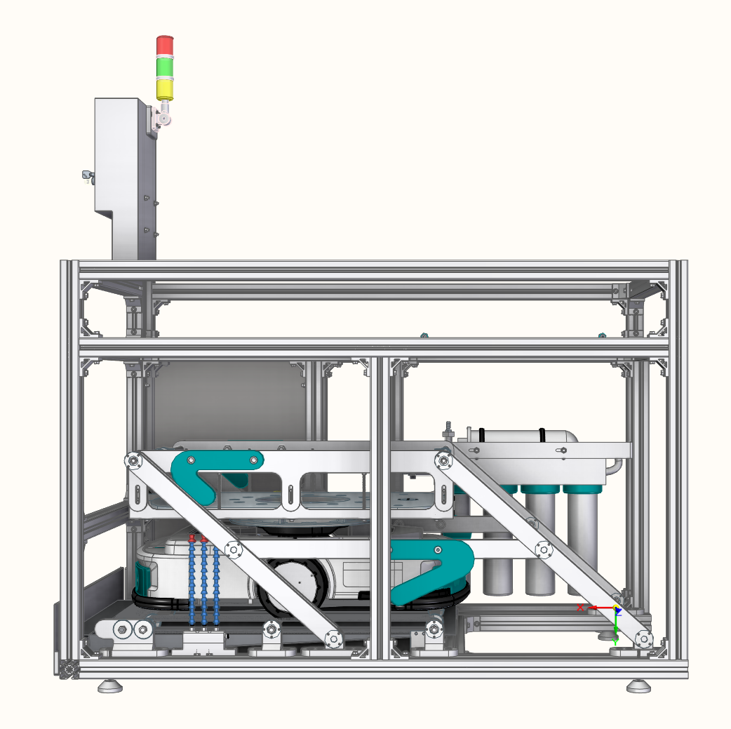
主要参数声明
<=100KG
载荷设计目标：
本抬升机械设计目标为能够抬升100kg重量的agv小车。
只要小于100kg重量的小车均可以使用本机械进行抬升清洗

Slide 26
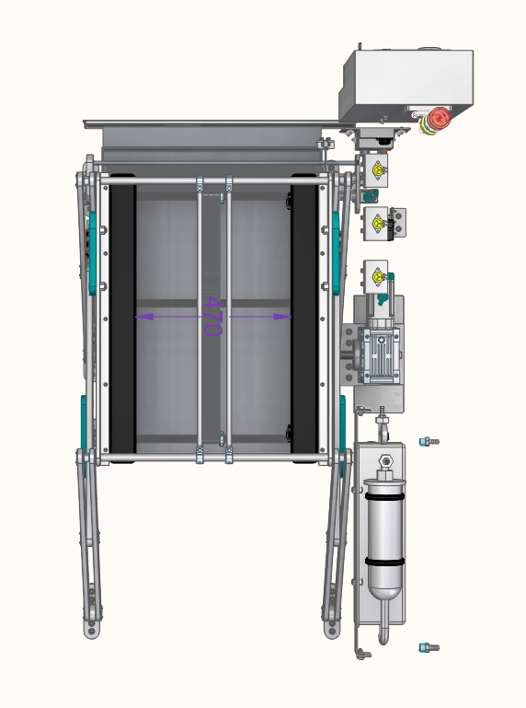
主要参数声明
抬升小车的尺寸要求：
本抬升机构通过左右两侧托板对小车进行托举才实现对小车进行抬升，因此小车的顶板尺寸会影响到小车是否能够被侧板托起。
如图，小车的顶板宽度至少需要大于470mm
为安全考虑至少应大于500mm
并且由于需要小车的顶板和主体连接部分进入托举机构，所以小车主体与顶板连接部分的宽度应当小于470mm

Slide 27
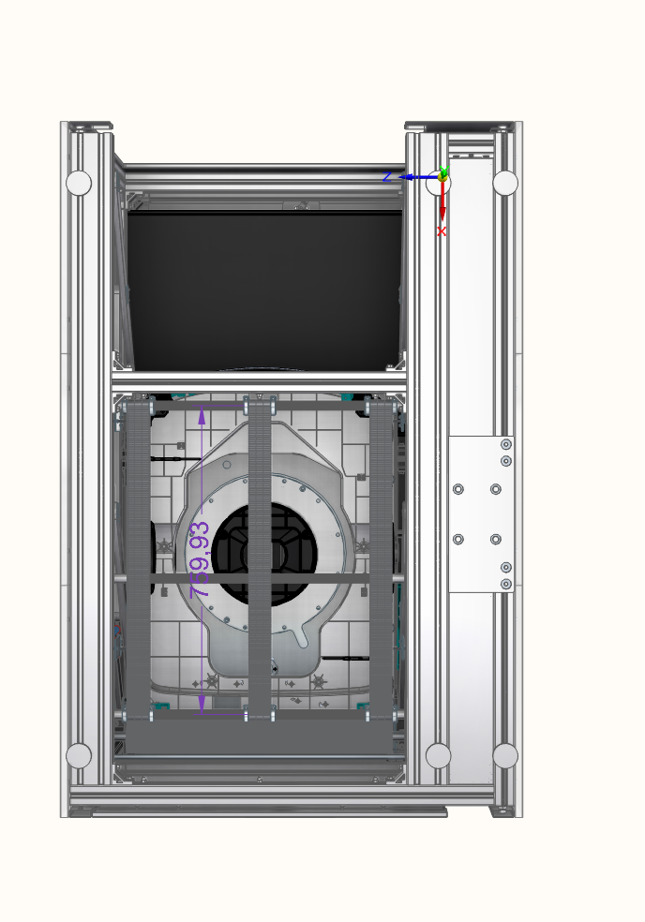
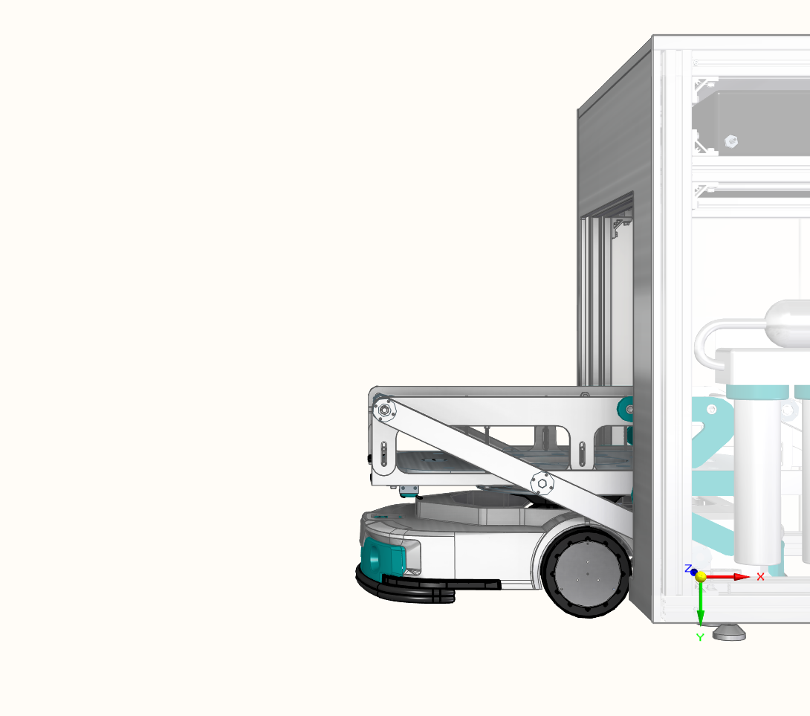
可调节托板
主要参数声明
抬升小车的尺寸要求：
由于小车底部底轮清洗是由清洗带完成，清洗带的长度限制了小车底轮长度的最大值
所以本机械只适用于底轮间长度
<760mm的小车
此设计对宽度也做了最大限制，仅有650mm
一般来说，小车底轮最宽处为主动轮处宽度，这使得底轮最宽为650mm宽于此的小车将不适用。

Slide 28
主要参数声明
抬升小车的尺寸高度要求：
由于在设计之初就考虑到了本设计在小车高度的适应上存在天然的不足，所以本设计添加了可调节的托板高度，来适应不同小车的高度
在本设计中，托板的调节范围为（*距离地面）
约235mm+-40mm的范围
顶部顶板升降范围可以到此范围（*距离地面）
的小车均可以使用
可调节托板

Slide 29
解决的问题
·
说明这种设计主要解决了哪些问题
Prepared by AIR-Tech@ 5/8/2026 5:57:41 PM

Slide 30
解决的问题
1. 解决了小车水平移动和竖直移动的复杂移动问题
2. 解决了小车清洗完成以后底轮难以干燥的问题
3. 解决了对不同高度 宽度 底轮布局小车的适配问题
4. 克制使用宽度和预留
在保证适配度的情况下尽可能减小体积

Slide 31
Thank you

